Slide 1
Komercijalno-trgovačka škola, Split dodatna nastava - istraživanje šk.god. 2019./2020.
Kako pripremiti učenika za postizanje izvrsnih rezultata na državnoj maturi?
Ivana Čota
prof. hrvatskog jezika i književnosti

Slide 2
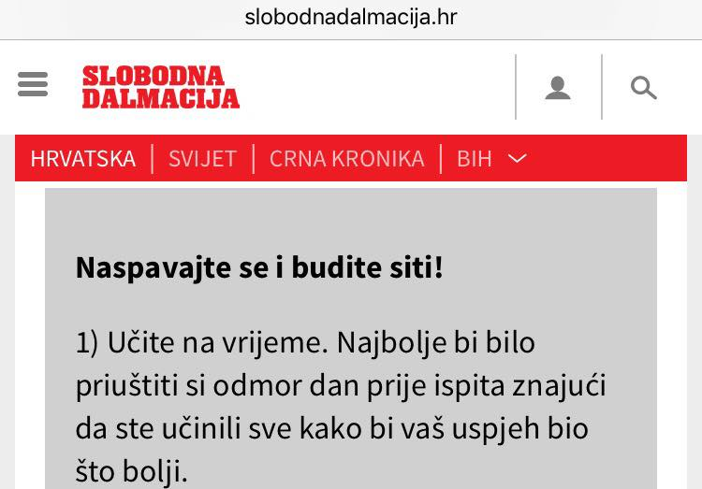
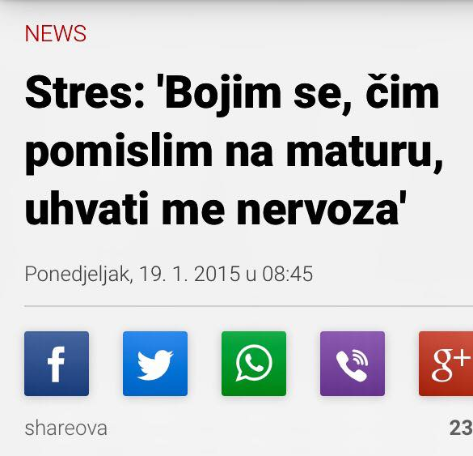
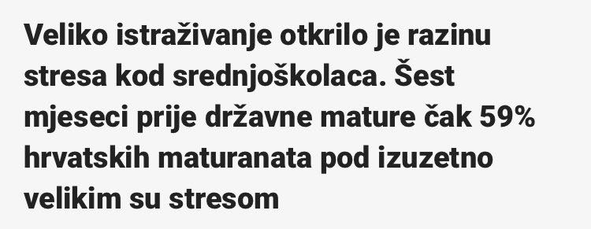
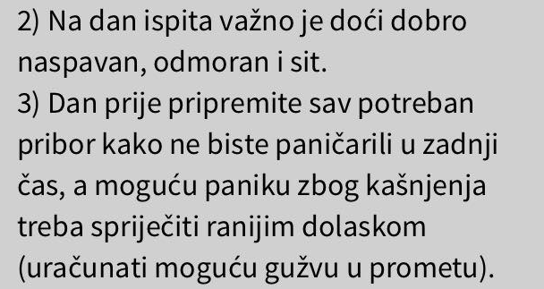
Percepcija mature u javnosti
članci

Slide 3
Kako učenici doživljavaju državnu maturu?
učenička percepcija...

Slide 4
DRŽAVNA MATURA
test
fakultet
strah
očekivanja

Slide 5
Što škola treba napraviti za bolju pripremu učenika za polaganje državne mature?

Slide 6
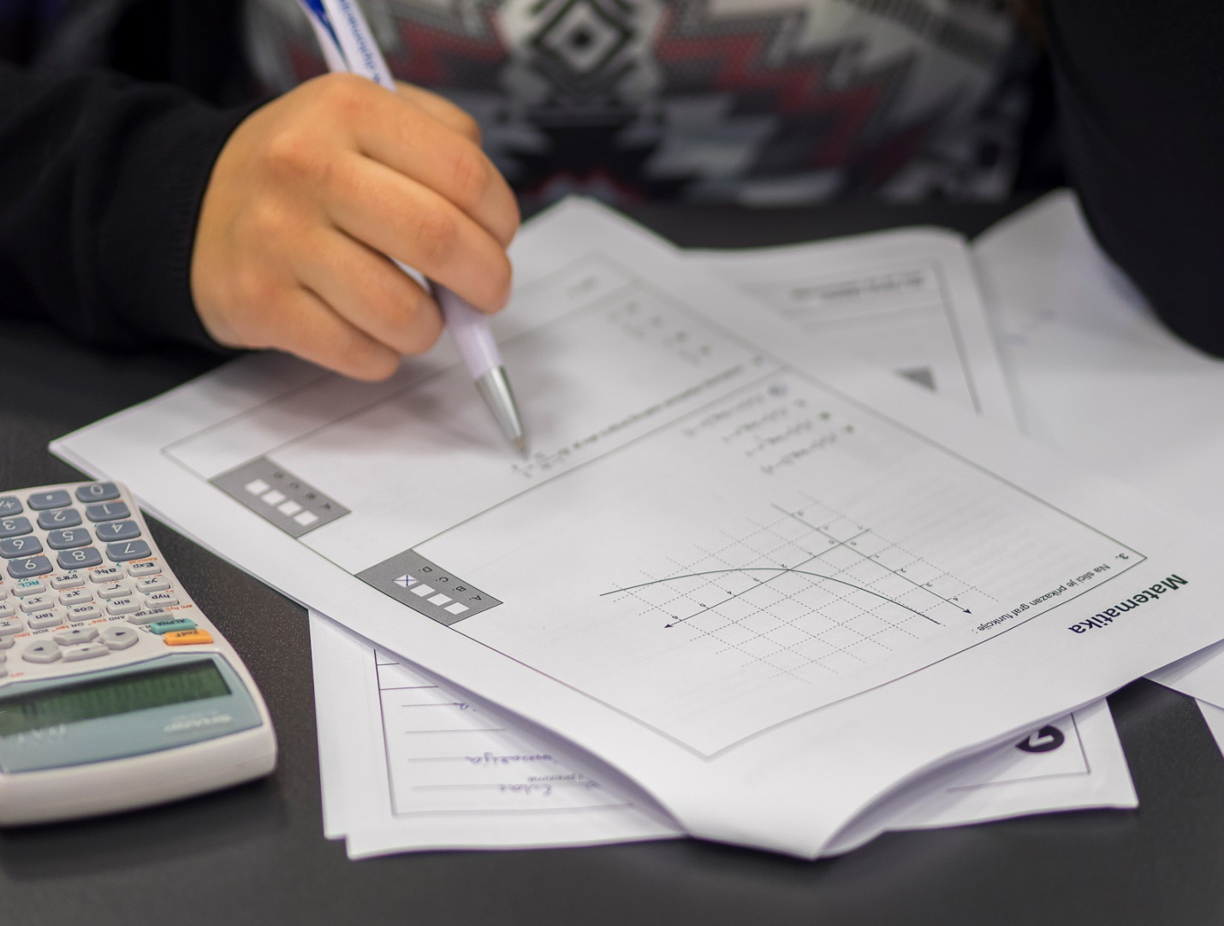
PROBNA MATURA
priprema
planiranje
izvedba

Slide 7
1. PRIPREMA
1a. razgovor s učenicima (dojam)
1b. analiza ispitnog kataloga (koncept ispita)
1c. analiza provedenih ispita

Slide 8
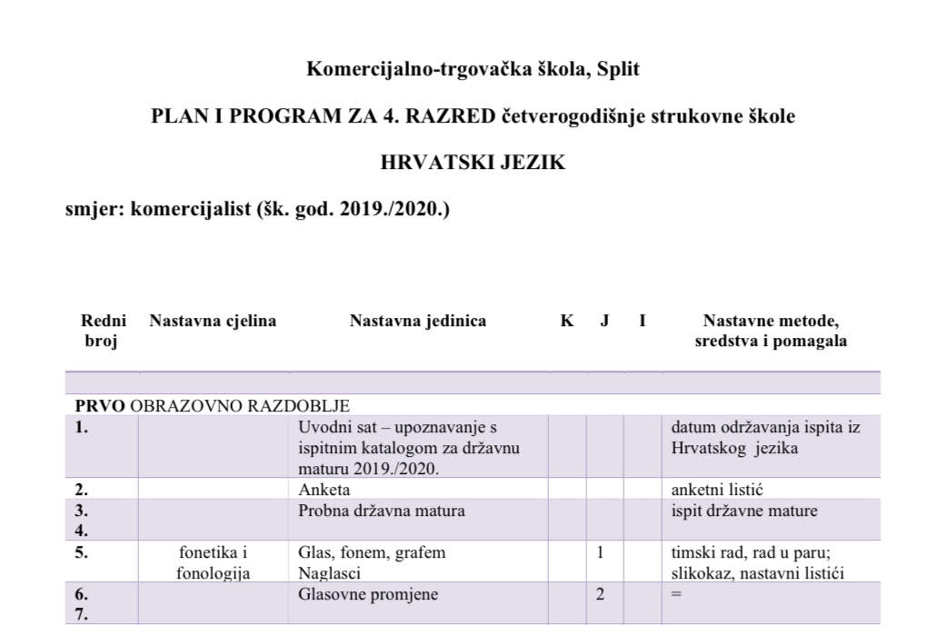
2. PLANIRANJE
godišnji plan i program
(predmetna nastava, dodatna nastava)
broj sati
sadržaji
metode

Slide 9
3. IZVEDBA rad s učenicima (struktura)
Državna matura kao PROCES

Slide 10
tipovi zadataka
ESEJ!

Slide 11
ciljevi učenika ŠTO? ZAŠTO? KAKO?
razmjena informacija

Slide 12
ponavljanje sadržaja

Slide 13
MOJA PROBNA MATURA
ANKETNI UPITNIK

Slide 14
EVALUACIJA I REFLEKSIJA
ponovljena anketa - evaluacija
Samouvjerenost → USPJEH

Slide 15
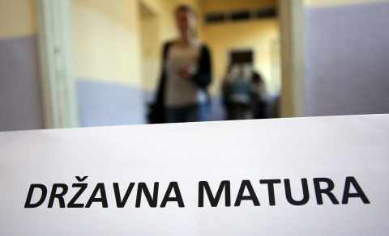
Hvala na pozornosti.

